Slide 1



Introducción a
Scala
Jesús López González @JesLG
http://github.com/jesuslopez-gonzalez/intro-scala/

Slide 2

Scala
Object-Oriented Meets Functional
def Scala = ()
object Functional
object Oriented {
def Meets(f: Functional.type) =
”¡Bienvenidos a 'Introducción a Scala'!”
}
object Object {
def -(o: Oriented.type) = Oriented
}
Notes:
Odersky, ¿quién es genéricos? ¿año de creación?

Slide 3
Índice
Herramientas Básicas
Features de Scala
Orientación a Objetos
Funcional
Ejemplo: Traductor de Palabras
Conclusiones
Futuro de Scala
Preguntas

Slide 4
Herramientas Básicas
Scala (scalac, REPL…) (http://www.scala-lang.org/)
Editor de Textos (Emacs, Sublime Text…)
Simple Build Tool (http://www.scala-sbt.org/)
Ejemplos utilizados hoy (https://github.com/jesuslopez-gonzalez/intro-scala/)
Notes:
Hablar del plugin de Eclipse e IntelliJ.

Slide 5
Features de Scala
Orientación a Objetos
Funcional
Clases
Traits
Herencia Múltiple
Módulos
Case Classes
Varianza
Implícitos
Paquetes / Imports
Annotations
Collections
Función Pura
Inferencia de tipos
Pattern Matching
Immutabilidad
Funciones de Orden Superior
List API
Type Classes
Laziness
Composición de funciones
For- comprehension

Slide 6
Orientación a Objetos

Slide 7


Orientación a Objetos Clases
Clases
Traits
Herencia Múltiple
Módulos
Case Classes
Varianza
Implícitos
public class JPerson {
private String name;
private Integer age;
public JPerson(String name,
Integer age) {
this.name = name;
this.age = age;
}
public String getName() {
return this.name;
}
public Integer getAge() {
return this.age;
}
public void setName(String name) {
this.name = name;
}
public void setAge(Integer age) {
this.age = age;
}
}
class Person(
var name: String,
var age: Int)

Slide 8
Orientación a Objetos Traits
Clases
Traits
Herencia Múltiple
Módulos
Case Classes
Varianza
Implícitos
trait Calculator {
def add(a: Int, b: Int): Int
def addx2(a: Int, b: Int) : Int =
2 * add(a, b)
}
interface JCalculator {
int add(int a, int b);
int addx2(int a, int b);
}

Slide 9
Orientación a Objetos Herencia Múltiple
Clases
Traits
Herencia Múltiple
Módulos
Case Classes
Varianza
Implícitos
trait Feature {
def f: Unit = println("Executing Feature 'f'")
}
class System extends Feature
trait Logger extends Feature { this: System =>
abstract override def f : Unit = {
println("INFO: invoking f")
super.f
}
}
trait BDAccessor extends Feature { this: System =>
abstract override def f : Unit = {
println(“BD Access")
super.f
}
}
object StackableApp extends App {
val sys = new System with Logger with BDAccessor
sys.f
}
super.f
Feature
System
Logger
super.f
BDAccessor
super.f
sys.f

Slide 10
Orientación a Objetos Módulos & Companion Objects
Clases
Traits
Herencia Múltiple
Módulos
Case Classes
Varianza
Implícitos
object Singleton
Singleton
public class Singleton {
private static Singleton INSTANCE =
new Singleton();
private Singleton() {}
public static Singleton getIns() {
return INSTANCE;
}
}
class Person(
var name: String,
var age: Int)
object Person {
def apply(name: String, age: Int) =
new Person(name, age)
}
val jordi = Person(
"Jordi Hurtado",
Int.MaxValue)
Companion Object

Slide 11
Orientación a Objetos Case Classes
Clases
Traits
Herencia Múltiple
Módulos
Case Classes
Varianza
Implícitos
public class JPerson {
// Código de Clases, apply...
public String toString() {
...
}
public Boolean equals(Object ob) {
...
}
public int hashCode() {
...
}
}
case class Person(
name: String,
age: Int)

Slide 12
Orientación a Objetos Varianza
Clases
Traits
Herencia Múltiple
Módulos
Case Classes
Varianza
Implícitos
class Group[A](val l: List[A])
val g1: Group[Programmer] = new Group(List(
Programmer("Richard Stallman", 60)))
val g2: Group[Person] = g1
Person
Programmer
Invarianza
Covarianza
Contravarianza
Group[Person]
Group[Person]
Group[Programmer]
A
+A
-A
Group[Programmer]
Group[Programmer]
Group[Person]

Slide 13
Orientación a Objetos Implícitos
Clases
Traits
Herencia Múltiple
Módulos
Case Classes
Varianza
Implícitos
implicit def fromIntToString(a: Int) ): String = a.toString
def id(a: String): String = a
id("3") // id(“3”) - Returns “3”
id(3) // id(fromIntToString(3)) - Returns “3”
Defs
implicit class IntHelper(a: Int) {
def weirdId: Int = a
}
4.weirdId // new IntHelper(4).weirdId – Returns 4
Classes

Slide 14
Paradigma Funcional
λ

Slide 15
Paradigma Funcional Función Pura 1 / 2
Función Pura
Inferencia de tipos
Pattern Matching
Immutabilidad
Funciones de Orden Superior
List API
Función sin Efectos de Lado
A => B

Slide 16
Paradigma Funcional Función Pura 2 / 2
Función Pura
Inferencia de tipos
Pattern Matching
Immutabilidad
Funciones de Orden Superior
List API
def f(a: Int): String = a.toString
def f(a: Int): String = {
killKitten(a)
a.toString
}

Slide 17


Slide 18
Paradigma Funcional Inferencia de Tipos
Función Pura
Inferencia de tipos
Pattern Matching
Immutabilidad
Funciones de Orden Superior
List API
val i = 3
def concat(a: String, b: String) =
s"$a$b"
final int i = 3;
public String concat(a: String, b: String) {
return (a + b);
}

Slide 19
Paradigma Funcional Pattern Matching
Función Pura
Inferencia de tipos
Pattern Matching
Immutabilidad
Funciones de Orden Superior
List API
case class Name(first: String, last: String)
case class Programmer(name: Name, age: Int, skills: List[String] = List())
val martin = Programmer(Name("Martin", "Odersky"), 55, List("Scala", "Java"))
val richard = Programmer(Name("Richard", "Stallman"), 60, List("Lisp", "C"))
val jordi = Programmer(Name("Jordi", "Hurtado"), Int.MaxValue)
def isScalaCandidate(p: Programmer) = p match {
case Programmer(_, _, skills) if skills contains "Scala" => true
case Programmer(Name("Richard", "Stallman"), _, _) => true
case _ => false
}
isScalaCandidate(martin) // true, primer ‘case’
isScalaCandidate(richard) // true, segundo ‘case’
isScalaCandidate(jordi) // false, ‘case’ por defecto

Slide 20
Paradigma Funcional Immutabilidad 1/2
Función Pura
Inferencia de tipos
Pattern Matching
Immutabilidad
Funciones de Orden Superior
List API
l
r
va acc = 0
for (i <- 1 to 10)
acc = acc + i
[error] reassignment to val
acc = acc + i

Slide 21
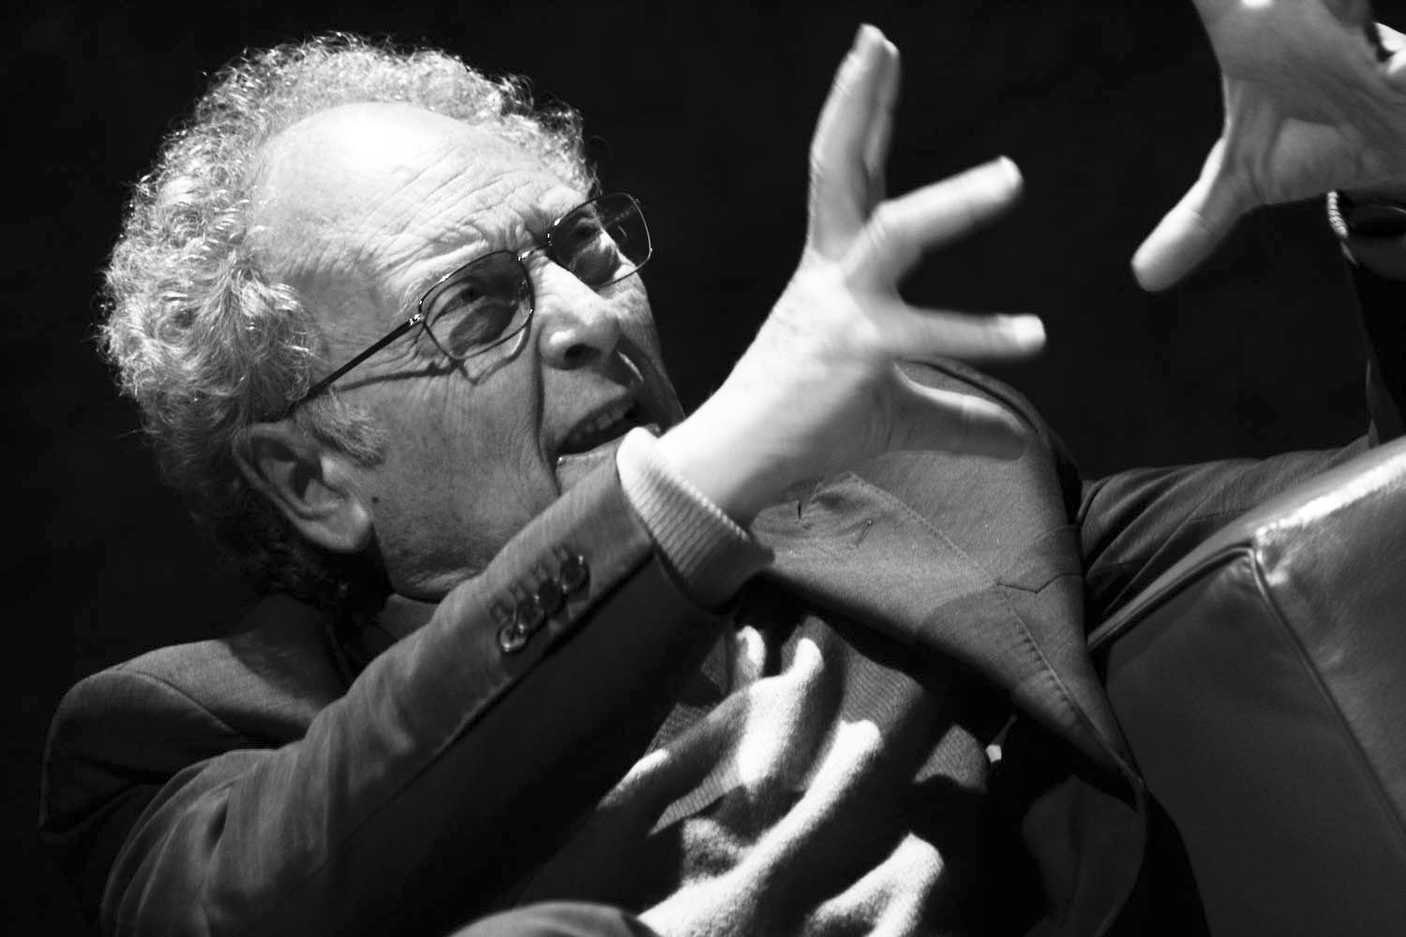

Slide 22
Paradigma Funcional Imutabilidad 2/2
Función Pura
Inferencia de tipos
Pattern Matching
Immutabilidad
Funciones de Orden Superior
List API
val acc = 0
for (i <- 1 to 10)
acc = acc + i
val res = (1 to 10).foldLeft(0) { (acc, i) =>
acc + i
}
0 + 1
1 + 2
3 + 3
…
45 + 10
0
55
1
2
3
*
10

Slide 23
Paradigma Funcional Función de Orden Superior
Función Pura
Inferencia de tipos
Pattern Matching
Immutabilidad
Funciones de Orden Superior
List API
Aquella que cumple:
Toma al menos una función como entrada
o/y
Devuelve una función como salida

Slide 24
Paradigma Funcional List API
Función Pura
Inferencia de tipos
Pattern Matching
Immutabilidad
Funciones de Orden Superior
List API
Sugerencia real propuesta para el Scala Programming @ Madrid:
“Como leer la documentación de Scala sin sudor frío”

Slide 25
Ejemplo – Traductor de Idiomas
Imprime palabras traducidas a otro idioma de forma razonablemente transparente.
En caso de no saber cómo se traduce una palabra, se devolverá la palabra tal cual.
Usaremos módulos, implícitos, parámetros por defecto, opciones…

Slide 26
Conclusiones
Funcional + OO
Lenguaje expresivo, flexible y seguro
Riqueza de APIs - Reutilización
Amplio rango de features (+ funcional)
SIPs
Mejora las habilidades del programador
JVM
Migración progresiva desde Java
sbt, scala-test

Slide 27
Conclusiones ¿Un camino de rosas?
Amplio rango de features (+ funcional)
SIPs
Uso de librerías Scala desde Java
Inferencia de tipos
El proceso de compilación es lento

Slide 28

Futuro de Scala
Twitter, LinkedIn…
Paralelización
JVM
Escenario 2018
Notes:
Concurrencia, immutabilidad (cores)

Slide 29

¡GRACIAS!
¿PREGUNTAS?
CAÑAS
@jeslg

